Slide 1




2024人教版物理八年级下册
第七章 力
7.2 弹力
授课教师：********
班 级：********
时 间：********

Slide 2


学习目标
知道弹力及其产生的条件；认识弹簧测力计的原理，会正确使用弹簧测力计测量力的大小。
通过弹簧测力计的制作，培养勤于动手、严谨细致和爱护仪器的良好品质。

Slide 3
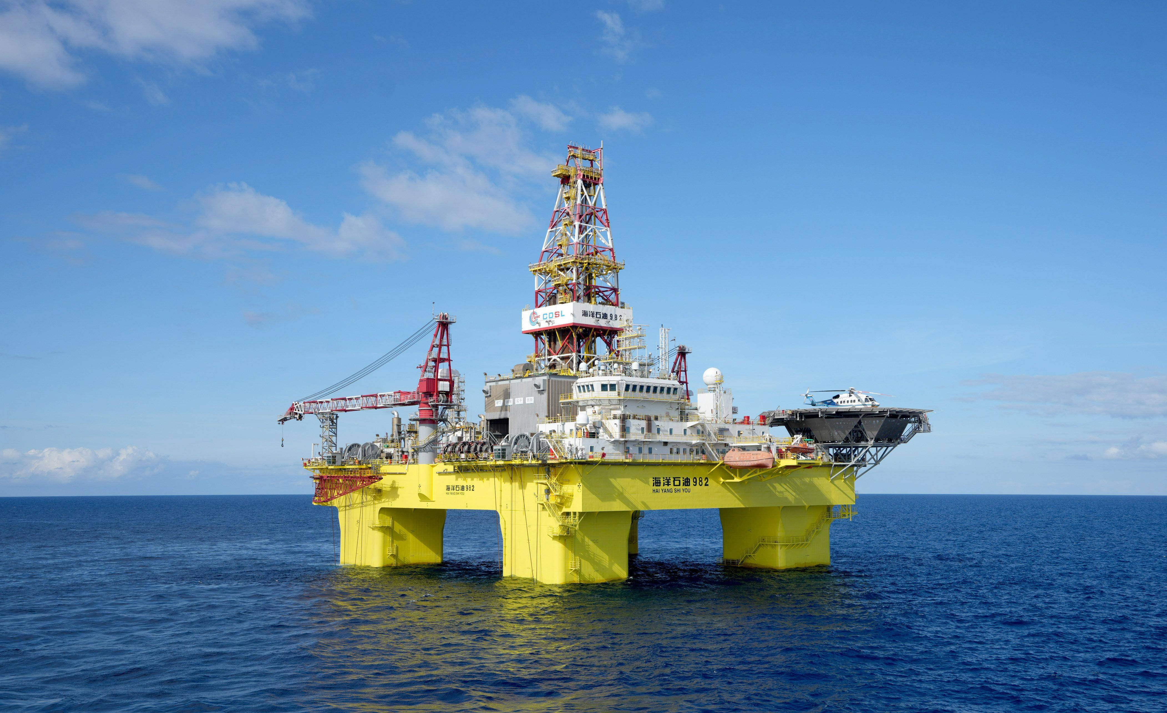


教学目标
学习目录
1
2
3
4
5
6
7
8
复习引入
新知讲解
典例讲解
新知讲解
课堂检测
变式训练
中考考法
小结梳理

Slide 4
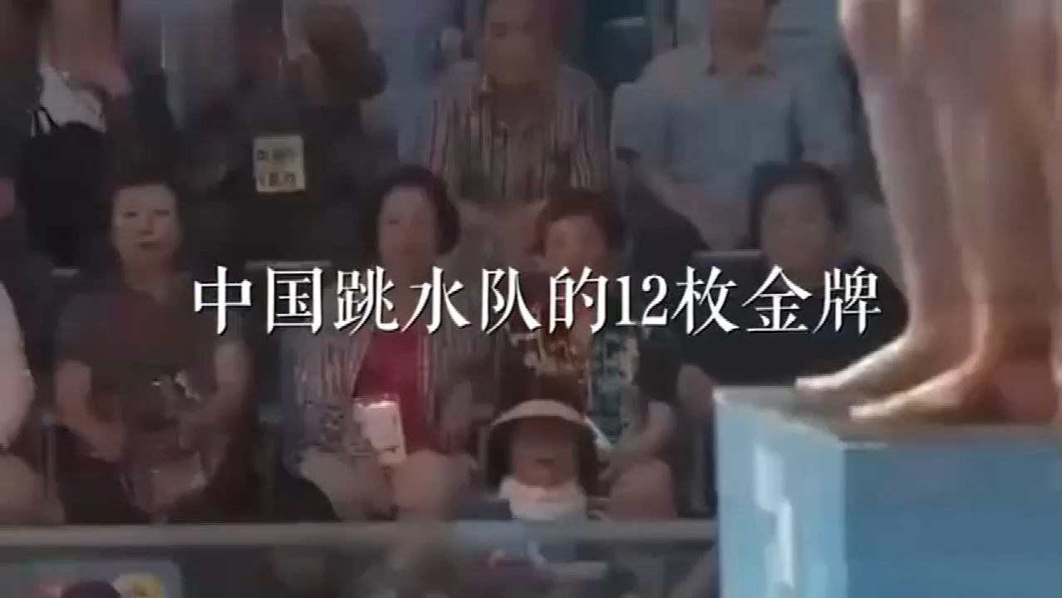

2019年国际泳联世锦赛跳水比赛，中国跳水队获得12枚金牌。我们一起欣赏下精彩瞬间。
思考：跳板、跳台有什么特点？它们是怎样对运动员产生力的作用呢？

Slide 5
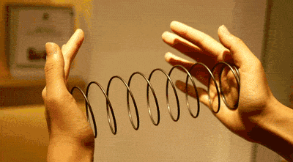
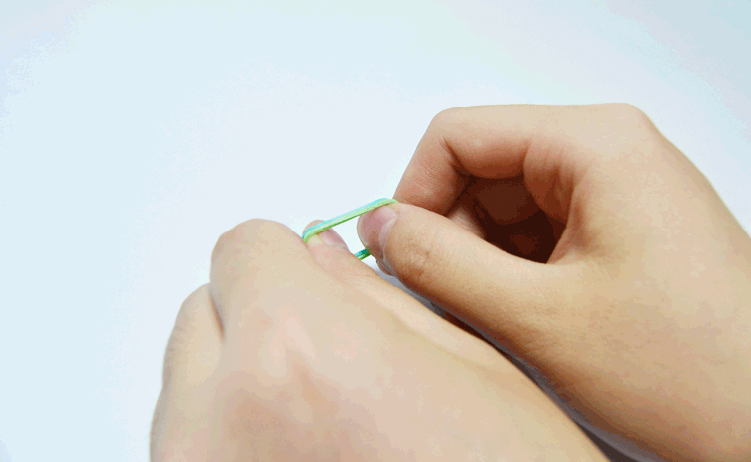
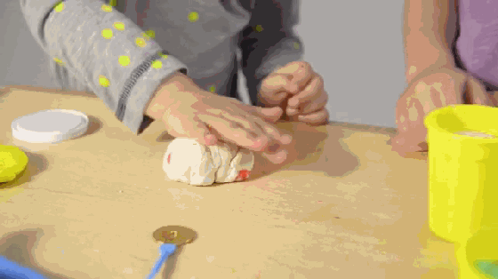
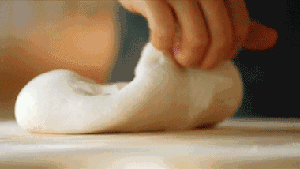
知识点 1
弹 力
知识点 1
恢复到原来形状
这种形变称弹性形变。
弹性
用力分别压弹簧、拉橡皮筋、挤压橡皮泥、捏面团；松手后，物体的形变有什么不同吗？
没有恢复到原来形状
这种形变称塑性形变。
塑性

Slide 6

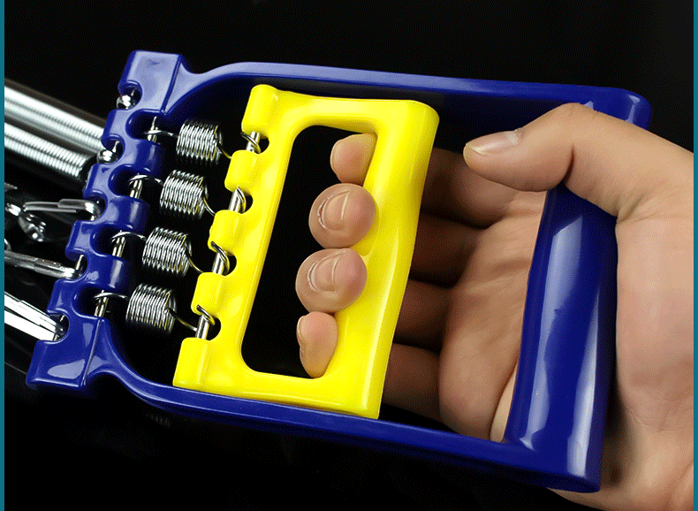
弹力的产生
拉长弹簧、压弯弹簧、拉橡皮筋时，可以感受到它们对手有力的作用。

Slide 7

物体由于发生弹性形变而产生的力叫作弹力。
弹力产生的条件:
(1)相互接触。
(2)发生弹性形变。
弹力的方向：总是指向形变物体恢复原状的方向。
常见的弹力:压力、支持力、拉力、推力等。

Slide 8
弹力的大小
弹力的大小跟弹性形变大小有关，
同一物体弹性形变越大，弹力越大。
形变消失，弹力随之消失。

Slide 9
弹性限度
物体的弹性有一定的限度，超过了这个限度就不能完全复原。

Slide 10
弹力方向
弹力方向：过接触点垂直平面指向受力物体。
分析书放在桌面或倾斜木板上时,书和木板间的弹力。
F_{支}
书
F_{支}
书
F_{压}
木板
F_{压}
木板
F_{压}：是由于书发生了弹性形变而产生的弹力。
施力物体
F_{支}：是由于木板发生了弹性形变而产生的弹力。

Slide 11
知识点 2
弹簧测力计
原理：在弹性限度内，弹簧受到的拉力越大，弹簧的伸长量就越长。
构造：主要由刻度盘、弹簧、指针、挂钩等组成。

Slide 12
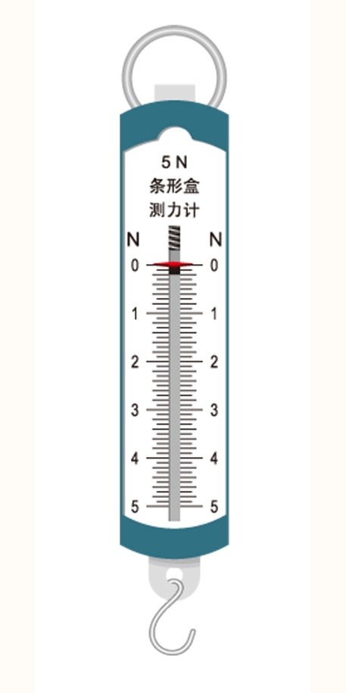
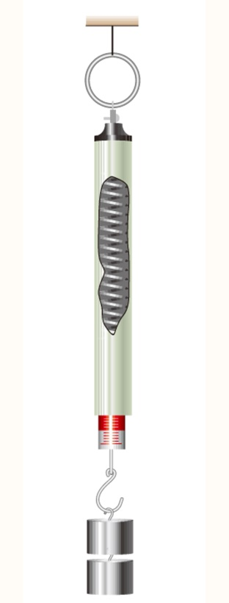
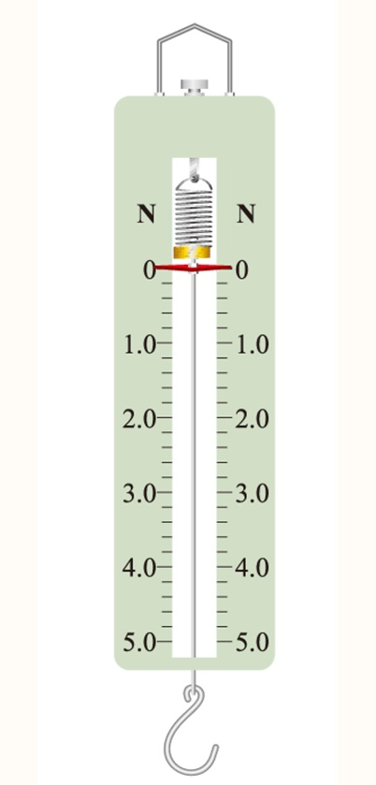
物理实验室常用的弹簧测力计

Slide 13

实验：练习使用弹簧测力计
认清弹簧测力计的量程和分度值。
被测量的力不要超过弹簧测力计的量程。
图中弹簧测力计的
量 程： ；
分度值： ；
测量值： 。
5 N
0.2 N
2.6 N

Slide 14
弹簧测力计使用的注意事项
测量前，用手轻轻地来回拉动几次，避免指针、弹簧和外壳之间的摩擦而影响测量的准确性。
测量时，要使弹簧测力计受力方向沿弹簧的轴线方向。
读数时，应保持测力计处于静止或匀速直线运动状态。视线必须与刻度面垂直。

Slide 15
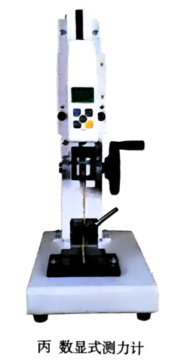
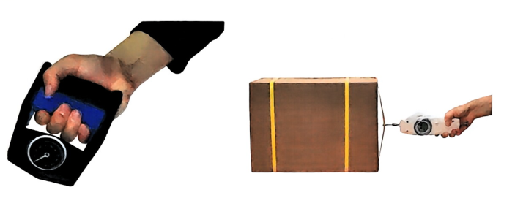
其他形式的测力计
握力计
指针式测力计
数显式测力计

Slide 16
连接中考
例1（枣庄中考）如图所示，一根弹簧，一端固定在竖直墙上，在弹性限度内用手水平向右拉伸弹簧的另一端，下列有关“弹簧形变产生的力”的描述正确的是（ ）
A．弹簧对手的拉力
B．手对弹簧的拉力
C．墙对弹簧的拉力
D．以上说法都不正确
A
即弹簧对其他物体的弹力，施力物体为弹簧

Slide 17
连接中考
例2（徐州中考）用橡皮筋、回形针、棉线、小瓶盖、牙膏盒、铁丝、钩码和刻度尺等，做一个如图所示的橡皮筋测力计。下列说法中错误的是（ ）
A．刻度可以标在牙膏盒上
B．可以把回形针上端当作指针
C．可以利用钩码拉伸橡皮筋标注刻度
D．不同橡皮筋做的测力计量程都相同
D

Slide 18

连接中考
例3（常德中考）如图所示，在弹簧测力计的两侧沿水平方向各加4N拉力并使其保持静止，此时弹簧测力计的示数为（ ）
A．0N
B．2N
C．4N
D．8N
C

Slide 19
基础巩固题
C
1. [2024·长沙期中] 下列属于塑性形变的是( )
A. 跳板跳水 B. 拉弹弓 C. 捏橡皮泥 D. 撑竿跳
2. [2024·南充阆中中学期中] 弹力是日常生活中常见的一种
力，下列关于弹力的说法正确的是( )
D
A. 弹力是指物体由于发生形变而产生的力
B. 两个相互接触的物体之间一定有弹力作用
C. 弹力的方向是竖直向下的
D. 课本对桌面的压力是弹力, 它是由课本发生形变而产生的
返回

Slide 20

3. 三位同学用同一个弹簧拉力器测臂力，结果每个
人都能把双臂伸直，甲同学臂力最大、乙同学双臂最长、丙
同学最强壮。关于他们对拉力器的拉力，下列说法正确的是
( )
B
A. 甲同学的拉力大 B. 乙同学的拉力大
C. 丙同学的拉力大 D. 三位同学的拉力一样大

Slide 21
BC
4. （多选）关于弹簧测力计的说法中，不正确的是( )
A. 弹簧测力计是常见的测力计
B. 弹簧测力计的最大刻度就是它的量程
C. 弹簧测力计的刻度是不均匀的
D. 弹簧测力计的刻度是根据弹簧伸长的长度与受到的拉力
大小成正比的原理制成的

Slide 22
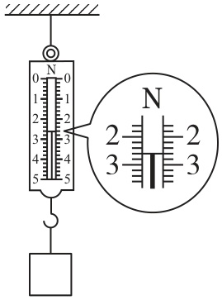
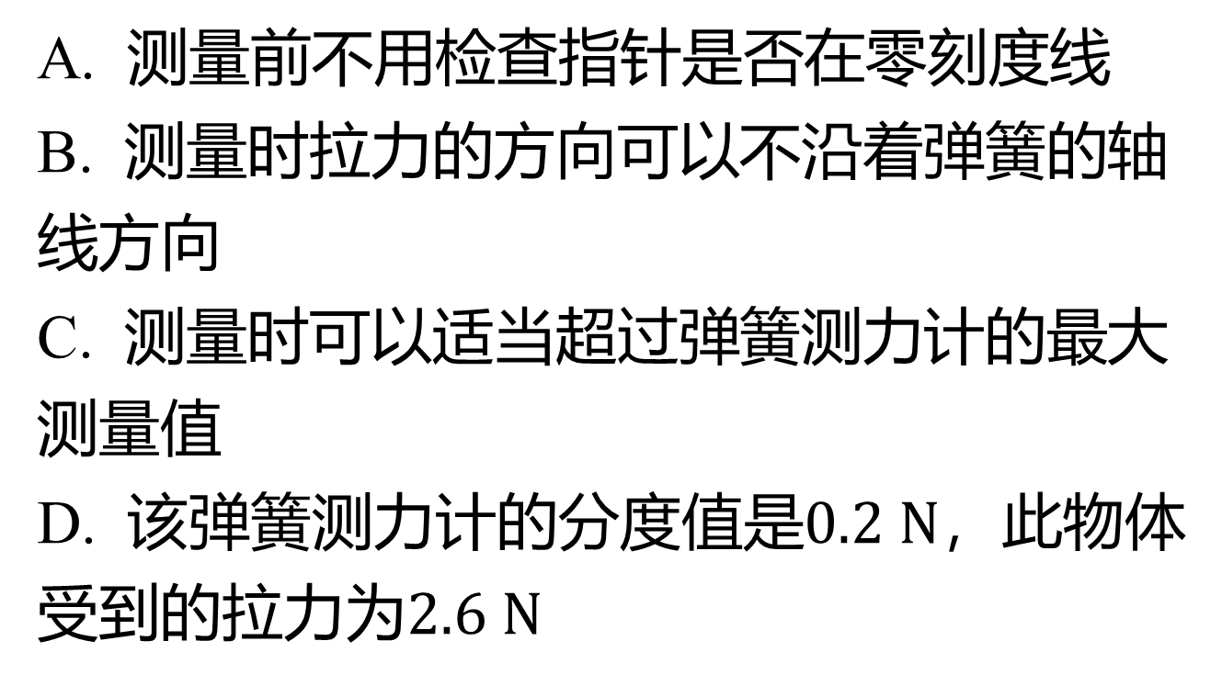
5. 正确使用测量工具是一项基本技能。如图所示弹簧测力计
的使用说法中，正确的是( )
D
A. 测量前不用检查指针是否在零刻度线
B. 测量时拉力的方向可以不沿着弹簧的轴
线方向
C. 测量时可以适当超过弹簧测力计的最大
测量值
D. 该弹簧测力计的分度值是$0.2 N$ ，此物体
受到的拉力为$2.6 N$

Slide 23
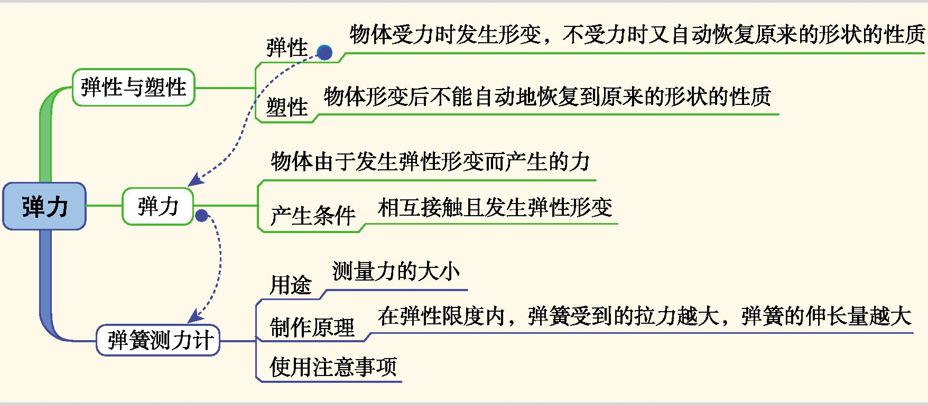

Slide 24


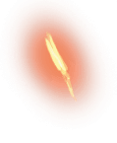
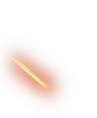


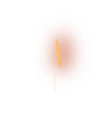








谢谢观看！

